Slide 1
CPU Virtualization
2020. 08. 03
송인호, 정성현

Slide 2

CPU Virtualization
Abstraction
CPU
Process
User : want to execute this program and that program and so….
OS : Then… CPU virtualization!
User : How ??

Slide 3
CPU Virtualization
Main idea
Time sharing using Context switch for Scheduling
Time sharing : distribute CPU to processes
Context switch : Context save & restore
Scheduling : FIFO, SJF, STCF, RR, MLFQ, Lottery, Stride …

Slide 4
Homework of OSTEP
Chap 4. Process
Check process states and use CPU, I/O by running process-run.py program with various flags
Chap 5. Process API
Check the relationship of processes that create by fork.py program in a tree
Write the program with process management APIs (execv, wait ...) based on fork()
Chap 6. Direct execution
Measure the costs of a system call and context switch

Slide 5
Homework of OSTEP
Chap 7. CPU Scheduling
Simulation of FIFO, SJF and RR schedulers and matrix computation
Chap 8. Multi-level Feedback
Simulation of MLFQ scheduler
Chap 9. Lottery Scheduling
Check how a Lottery schedulers works
Chap 10. Multi-CPU Scheduling
Running multi-processor scheduler with various workload

Slide 6
Experiment
Measure the cost of Context switch
Context switch
Kernel mode로 전환
현재 실행중인 process의 PCB 정보 저장
Scheduler가 다음에 실행될 process 탐색
커널이 그 process의 PCB를 읽어와 레지스터에 적재
다시 user mode로 전환
How
교재 : 하나의 CPU에서 2개의 process 실행 + process들 사이에 2개의 파이프
User mode에서 소스코드와 API를 통해 측정
Lmbench benchmark → lat_ctx 로 결과 확인 및 비교

Slide 7
Experiment
Idea0 (Kernel Level)
Process의 task_struct에 2개의 필드 추가(switch_time, last_time)
① 마지막으로 switched out한 시간(current->last_time = jiffies)
② 지금까지 context switch한 시간의 합(current_switch_time += (jiffies – current->last_time) )
Schedule() 함수 안에 실제 context switch 발생하는 switch_to() 매크로
호출 직전에 현재 시간 저장
호출 후의 현재 시간 측정해서 시간차이 구하기
2번째 필드에 update

Slide 8
Experiment
Idea1 (User Level)
Lmbench 에서
한 개의 CPU내에 오직 두 개의 task 만 존재하게 설정(sched_setaffinity())
두 개의 task에서, 두 개의 Pipe를 사용, 한 파이프에 쓰고 다른 파이프의 정보를 기다림 –> 문맥 교환됨.
Pipe를 통해 서로 통신을 하게 하여 문맥 교환 비용, 통신 비용을 측정
소켓이나 다른 IPC기법을 이용하여 유사한 상황을 만들 수 있음.

Slide 9
Experiment
Idea2 (User Level)
Thread 에서, 두 쓰레드 사이의 문맥 교환 Overhead를 측정 할 수 있음
한 개의 CPU내에 오직 두 개의 task 만 존재하게 설정
두 개의 task에서, 두 개의 Pipe를 사용, 한 파이프에 쓰고 다른 파이프의 정보를 기다림 –> 문맥 교환됨.
Pipe를 통해 서로 통신을 하게 하여 문맥 교환 비용, 통신 비용을 측정
소켓이나 다른 IPC기법을 이용하여 유사한 상황을 만들 수 있음.

Slide 10
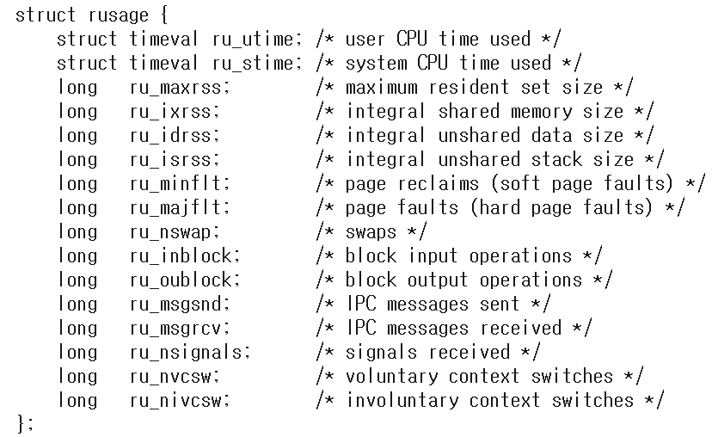
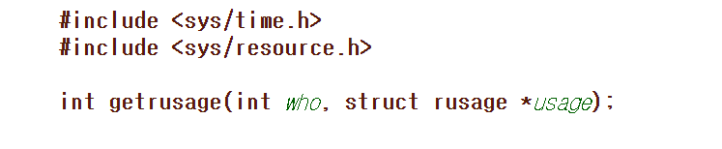
Experiment
Idea3 (User Level)
<sys/resource.h> 에 struct rusage 와 getrusage() 시스템 콜이 있는데,
getrusage() 를 이용, CPU를 사용한 시간(user time, system time)
voluntary/Involuntary context switch횟수를 구할 수 있음.

Slide 11
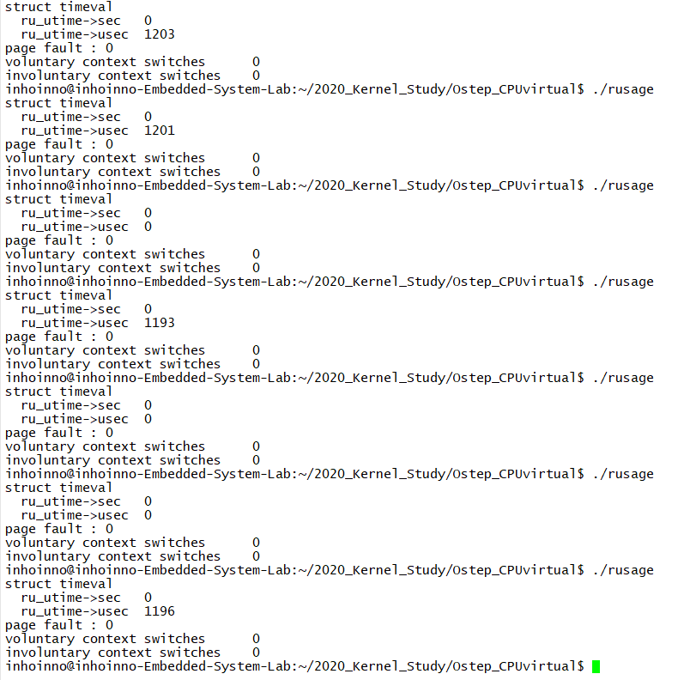
Experiment
Idea3 (User Level)

Slide 12
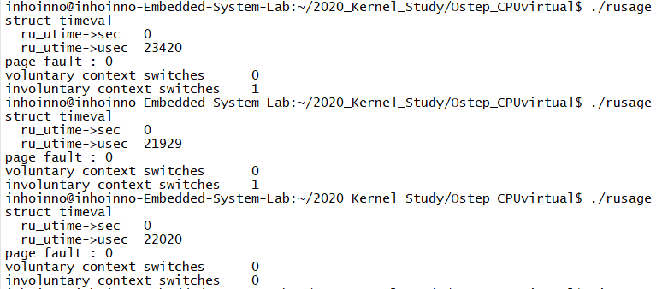
Experiment
Idea3 (User Level)

Slide 13
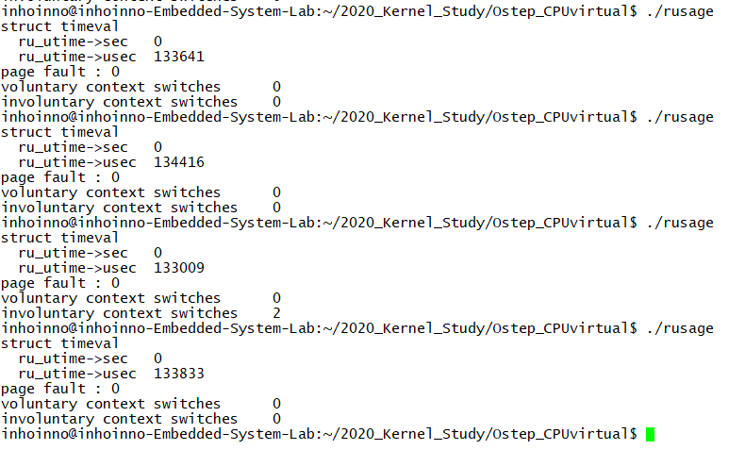
Experiment
Idea3 (User Level)

Slide 14
Experiment
고려사항
두개의 process가 같은 CPU에 있는지 확인(lmbench)
Context switch의 간접비용
Cache affinity, Cache 초기화
Memory mapping 초기화 등

